Slide 1
uoc-domo
CONTROL DOMÒTIC AMB ARDUINO UOC-DOMO
Presentació Escrita-Visual (TFG) - Grau Multimèdia
Òscar Hidalgo Medrano – Barcelona, juny 2016

Slide 2
uoc-domo
Presentació
Objectius
Planificació
Desenvolupament
Resultat
Conclusions
1
2
3
4
5
6

Slide 3
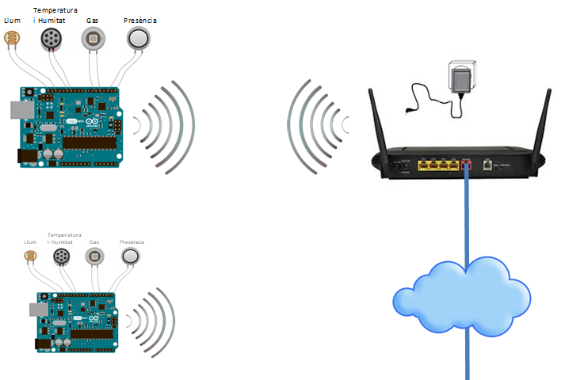
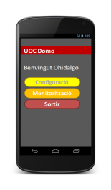

uoc-domo
1. Presentació: Que és UOC-Domo?
UOC-Domo consisteix en un sistema de monitorització domòtica per a la llar.
Es tracta de petits dispositius Arduino connectats a la nostra xarxa local i que incorporen diversos sensors ambientals, per conèixer l’estat de qualsevol espai de la llar.
Amb l’ajuda d’una plataforma web recuperem les dades recollides pels sensors dels dispositius i es poden configurar diferents alertes, per conèixer els canvis ambientals significatius.

Slide 4
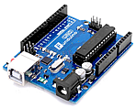
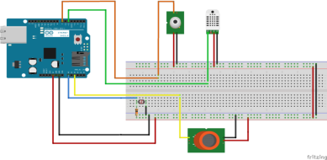





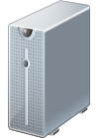

uoc-domo
2. Objectius Principals
-Integrar diversos sensors en un circuit electrònic Arduino.
-Transformar les dades recollides pels sensors d’Arduino en un llenguatge estàndard, per emmagatzemar-les en una base de dades.
-Realitzar una plataforma d’accés web intuïtiva i responsiva per interpretar les dades.

Slide 5
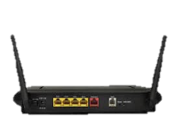
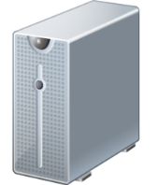

uoc-domo
2. Objectius Secundaris
-Connectar Arduino a una xarxa per transferir les dades.
Internet
-Configurar un servidor Php/MySQL per a la plataforma web de control.
Internet

Slide 6
uoc-domo
3. Planificació
La planificació d’aquest projecte s’ha fet coincidir directament amb les dates de lliurament de les diferents PAC’s de l’avaluació continuada.

Slide 7
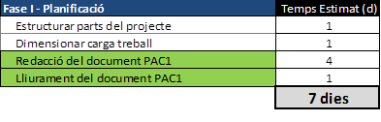
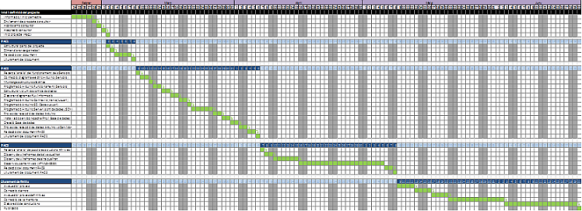

uoc-domo
3. Planificació: Fases
-Fase I : Planificació i dimensionament de la càrrega de treball.
-Fase II: Arduino recupera dades i les emmagatzema en servidor.
Internet
-Fase III: Web responsiva recupera dades.

Slide 8
uoc-domo
4. Desenvolupament (Fase I: Planificació i dimensionar càrrega treball)
A la planificació s’ha definit cada tasca i posteriorment s’ha elaborat un diagrama de Gantt per aconseguir complir objectius i fites.

Slide 9


uoc-domo
4. Desenvolupament (Fase II: Arduino es connecta amb servidor)
Aquesta fase comença determinant quins components conformen el sistema i els requeriments necessaris pel seu funcionament.
Arduino UNO
Temperatura
/ Humitat
Gas
Presència
Il·luminació

Slide 10
uoc-domo
4. Desenvolupament (Fase II: Arduino es connecta amb servidor)
El codi de programació d’Aruino s’ha fragmentat en funció de cada tasca a exercir. Així, trobem set parts diferenciades dins del codi:
Paràmetres de connexió a la xarxa i variables.
Funcionament de sensors i placa de xarxa.
Lectura de paràmetres i emmagatzematge.
Anàlisi de lectures amb llindars preestablerts.
Generació de la crida php cap al servidor.
Obtenció de les variables per generar alertes.
Generació de la crida php cap al servidor.

Slide 11
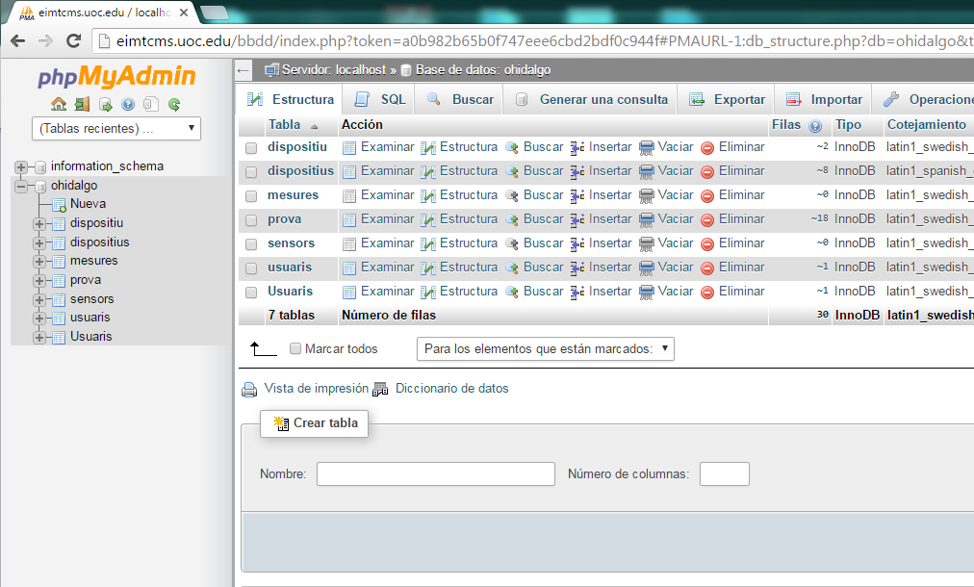
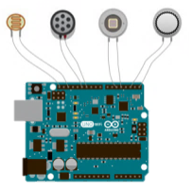

uoc-domo
4. Desenvolupament (Fase II: Arduino es connecta amb el servidor)
Per finalitzar aquesta fase, s’ha creat una base de dades MySQL per emmagatzemar les dades de les mesures dels sensors d’Arduino.

Slide 12


uoc-domo
4. Desenvolupament (Fase III: Web responsiva recupera dades)
En aquesta fase, s’ha dissenyat una web responsiva per monitoritzar i gestionar els dispositius Arduino UOC-Domo.
Anàlisi
Disseny
Desenvolupament
Avaluació
Implementació
Per a desenvolupar la plataforma web, s’ha emprat un diagrama de cicle com a metodologia de planificació de desenvolupament.

Slide 13
uoc-domo
5. Resultat
El resultat d’aquest projecte ha estat tot un èxit, ja que s’ha aconseguit complir cadascuna de les fases del projecte.
En un futur s’espera desenvolupar un prototip amb dimensions més reduïdes per a obtenir un producte comercial més atractiu i funcional.

Slide 14
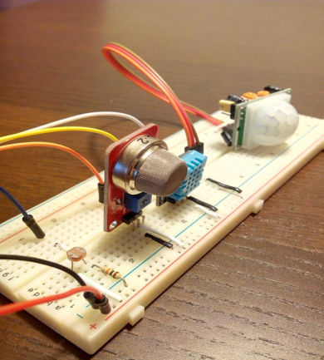
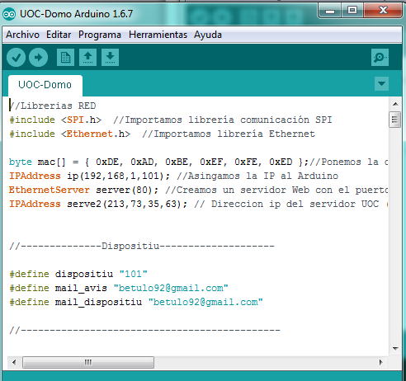
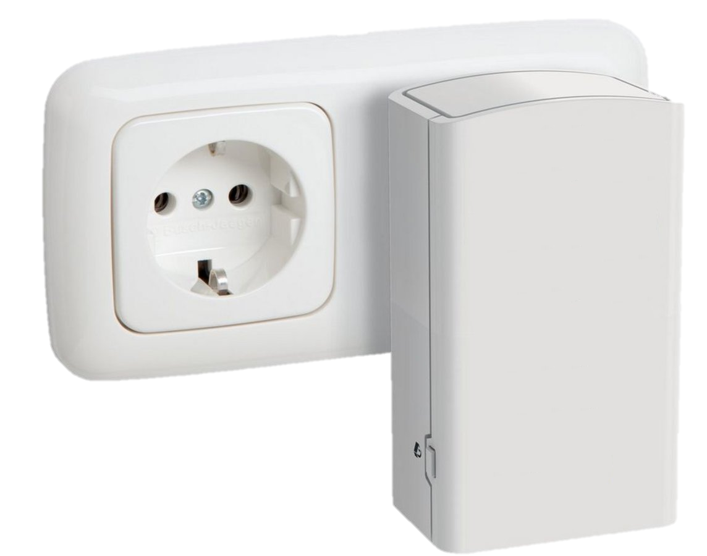
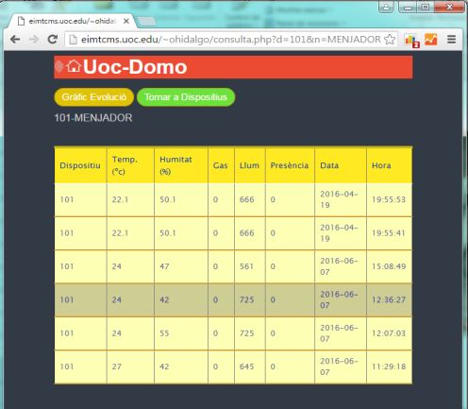
uoc-domo
6. Conclusions
L’esforç, la dedicació i el compromís emprats durant el desenvolupament d’aquest projecte han fet possible materialitzar una idea que podria arribar a convertir-se en un producte comercial.

Slide 15
uoc-domo
CONTROL DOMÒTIC AMB ARDUINO UOC-DOMO
Presentació Escrita-Visual (TFG) - Grau Multimèdia
Òscar Hidalgo Medrano – Barcelona, juny 2016

